Slide 1
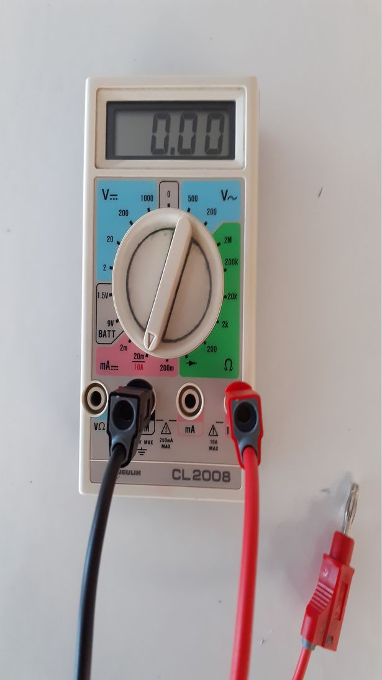
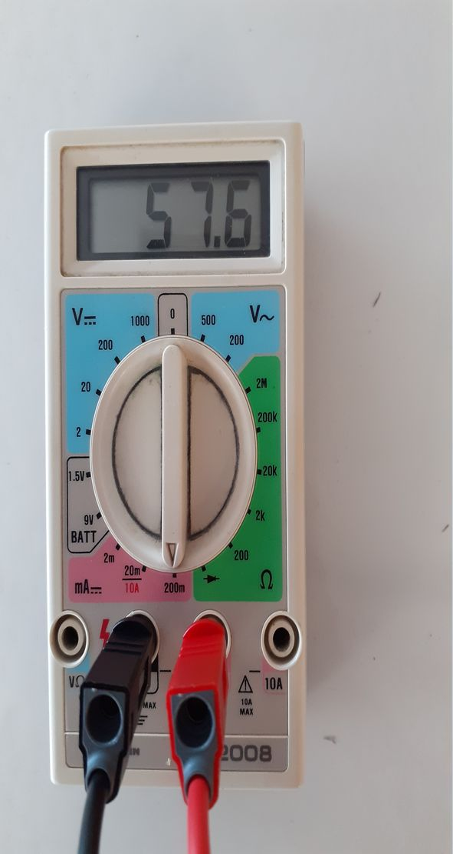
L’Ampèremètre (le retour...)
Objectif : revoir étape par étapes comment utiliser un ampèremètre .
Comment lire la mesure:
-étape 1 : on regarde quelles bornes de l’ampèremètre sont utilisées
Première possibilité : les deux bornes qu’on utilise sont la bornes ‘COM’ et la borne ‘10A’, alors on vérifie que la flèche du rotor (le bouton rotatif) pointe vers ‘10A’ en rouge. On lit alors le résultat en ampère noté A.
Deuxième possibilité : les deux bornes qu’on utilise sont la bornes ‘COM’ et la borne ‘mA’ : Le résultat est lu en milliampère, noté mA.
Comment savoir quel calibre choisir:
- On utilise un calibre lorsque l’ampèremètre a
1) le rotor (bouton rotatif) qui pointe vers ‘10A’ en rouge et que les bornes utilisées sont COM et 10A. C’est le calibre 10A.
Ou 2) le rotor qui pointe vers ou ‘200m’ ou ‘20m’ ou ‘2m’ et que les bornes utilisées sont COM et mA. Ce sont les calibres 200mA, 20 mA et 2mA.
Il faut commencer par le calibre 10A, puis chercher à prendre le calibre le plus petit possible sans que l’intensité mesuré dépasse le calibre.
Par exemple si avec le calibre 10A on mesure 0,1A = 100mA, on peut prendre le calibre 200mA, mais pas le 20mA ou le 2mA.

